Slide 1
TRƯỜNG TIỂU HỌC PHÚC LỢI
TIẾNG VIỆT 1

Slide 2
TIẾT 1

Slide 3


01

Slide 4

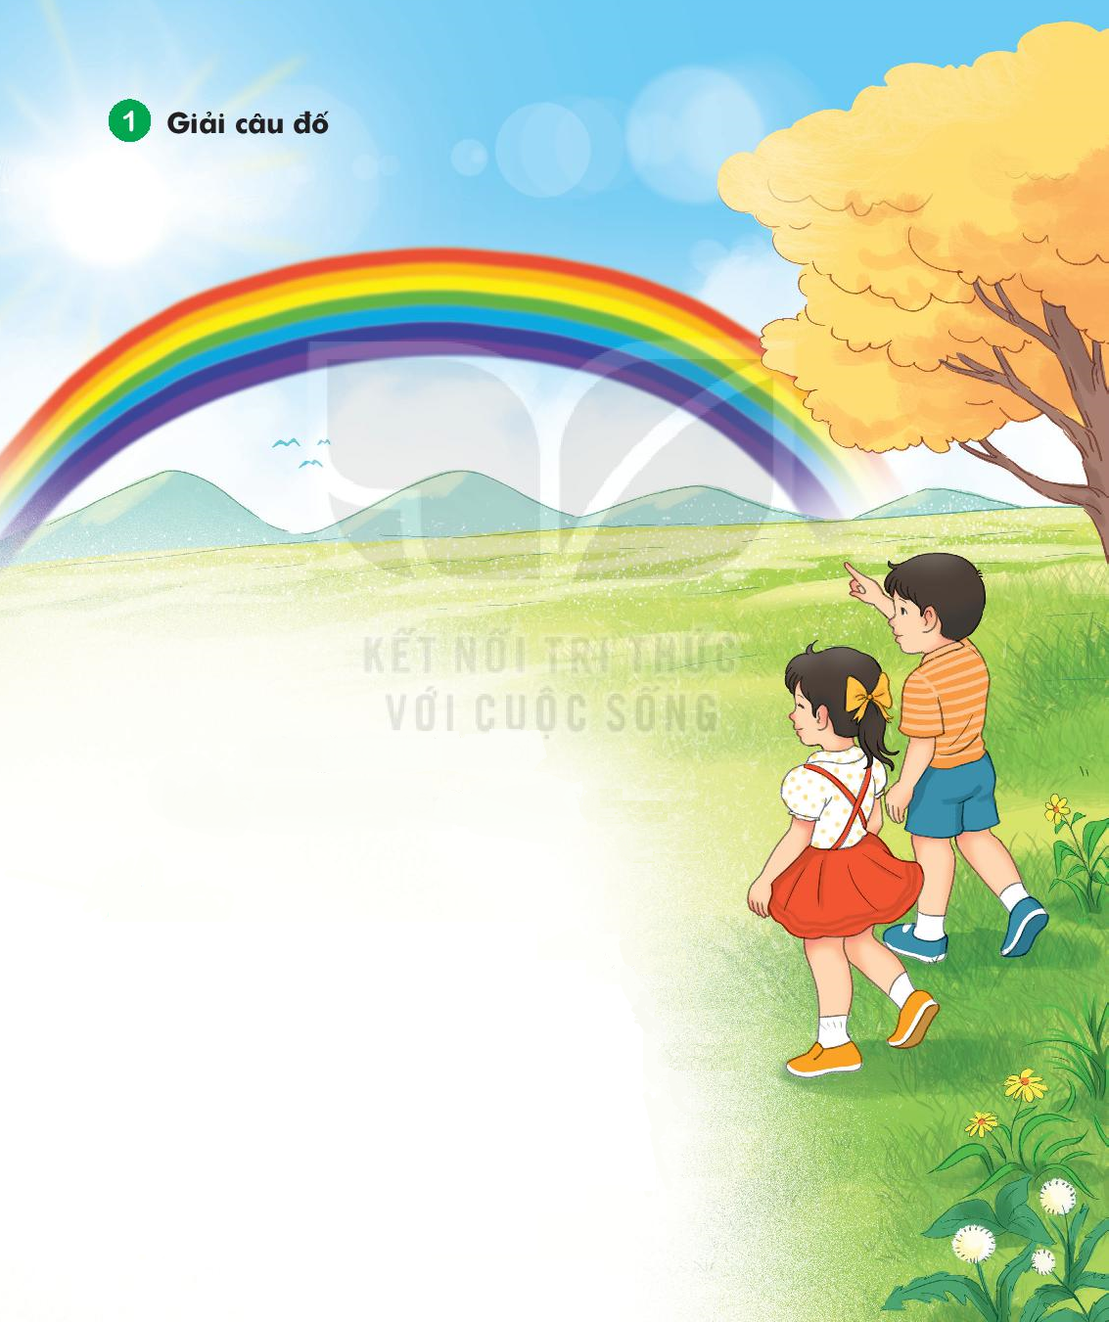
Cầu gì xa tít chân trời Bảy màu rực rỡ không người nào qua?
(Là gì?)

Slide 5

02

Slide 6
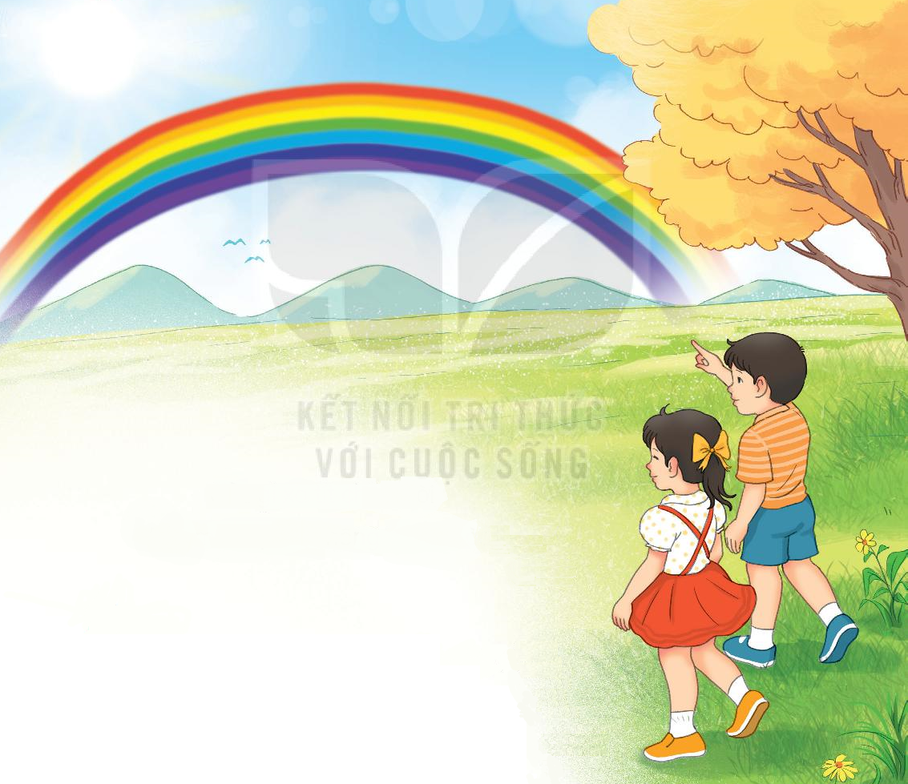
2
ĐỌC
Bảy sắc cầu vồng
Vừa mưa lại nắng Hay có cầu vồng Bảy màu tươi thắm Bé mừng vui trông.
Màu đỏ mặt trời Màu cam đu đủ Màu vàng cá bơi Lục kia màu lá.
Màu lam đám mây Màu chàm áo mẹ Màu tím hoa sim Bảy màu yêu thế.
Cầu vồng ẩn hiện Rồi lại tan mau Đất trời bừng tỉnh Sau cơn mưa rào.
Ngọc Hà

Slide 7




2
ĐỌC
Bảy sắc cầu vồng
Vừa mưa lại nắng Hay có cầu vồng Bảy màu tươi thắm Bé mừng vui trông.
Màu đỏ mặt trời Màu cam đu đủ Màu vàng cá bơi Lục kia màu lá.
Màu lam đám mây Màu chàm áo mẹ Màu tím hoa sim Bảy màu yêu thế.
Cầu vồng ẩn hiện Rồi lại tan mau Đất trời bừng tỉnh Sau cơn mưa rào.
Ngọc Hà

Slide 8
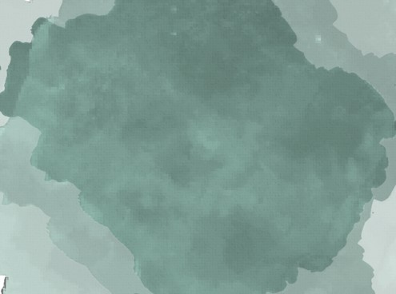
lúc xuất hiện, lúc biến mất
ẩn hiện
1
bừng tỉnh
đột ngột thức dậy
2
mưa rào
3
mưa mùa hè, mưa to, mau tạnh

Slide 9
2
ĐỌC
Bảy sắc cầu vồng
Vừa mưa lại nắng Hay có cầu vồng Bảy màu tươi thắm Bé mừng vui trông.
Màu đỏ mặt trời Màu cam đu đủ Màu vàng cá bơi Lục kia màu lá.
Màu lam đám mây Màu chàm áo mẹ Màu tím hoa sim Bảy màu yêu thế.
Cầu vồng ẩn hiện Rồi lại tan mau Đất trời bừng tỉnh Sau cơn mưa rào.
Ngọc Hà

Slide 10

03

Slide 11

3
Tìm trong bài đọc những tiếng có vần ông, ơi, ưa
ông
vồng
trông

Slide 12
3
Tìm trong bài đọc những tiếng có vần ông, ơi, ưa
ơi
trời
bơi

Slide 13
3
Tìm trong bài đọc những tiếng có vần ông, ơi, ưa
ưa
vừa
mưa

Slide 14
TIẾT 2

Slide 15

04

Slide 16

4
TRẢ LỜI CÂU HỎI
a. Cầu vồng thường xuất hiện khi nào?
Cầu vồng thường xuất hiện khi trời vừa mưa vừa nắng.

Slide 17
4
TRẢ LỜI CÂU HỎI
b. Cầu vồng có mấy màu? Đó là những màu nào?
Cầu vồng có 7 màu. Đó là những màu sau: đỏ, cam, vàng, lục, lam, chàm, tím.

Slide 18
4
TRẢ LỜI CÂU HỎI
c. Câu thơ nào cho thấy cầu vồng thường xuất hiện và tan đi rất nhanh?
Câu thơ cho thấy cầu vồng thường xuất hiện và tan đi rất nhanh là:
Cầu vồng ẩn hiện Rồi lại tan mau.

Slide 19

05

Slide 20
5
Học thuộc lòng một khổ thơ em thích
Bảy sắc cầu vồng
Vừa mưa lại nắng Hay có cầu vồng Bảy màu tươi thắm Bé mừng vui trông.
Màu đỏ mặt trời Màu cam đu đủ Màu vàng cá bơi Lục kia màu lá.
Màu lam đám mây Màu chàm áo mẹ Màu tím hoa sim Bảy màu yêu thế.
Cầu vồng ẩn hiện Rồi lại tan mau Đất trời bừng tỉnh Sau cơn mưa rào.

Slide 21
5
Học thuộc lòng một khổ thơ em thích
Bảy sắc cầu vồng
Vừa mưa Hay có Bảy màu Bé mừng
Màu đỏ Màu cam Màu vàng Lục kia
Màu lam
Màu chàm Màu tím Bảy màu
Cầu vồng Rồi lại Đất trời Sau cơn

Slide 22
5
Học thuộc lòng một khổ thơ em thích
Bảy sắc cầu vồng
Vừa Hay Bảy
Bé
Màu Màu Màu
Lục
Màu
Màu Màu Bảy
Cầu Rồi Đất Sau

Slide 23

06

Slide 24

6
Viết vào vở tên bảy màu của cầu vồng theo thứ tự dưới đây:
(1)
(2)
(3)
(4)
(5)
(6)
(7)
Notes:
Đỏ - cam - vàng - lục - lam - chàm - tím

Slide 25
HOẠT ĐỘNG TIẾP NỐI

